Slide 1

TẬP HUẤN CBGV- CNV- HS CÁCH SƠ CỨU 1 SỐ TNTT TRONG TRƯỜNG HỌC Nhân viên y tế: Đặng Thị Thúy Hằng

Slide 2

PHÒNG CHỐNG TNTT TRONG TRƯỜNG HỌC
NỘI DUNG
1. ĐẠI CƯƠNG TNTT- SƠ CCBĐ
2. SỬ TRÍ NGỪNG TIM NGỪNG THỞ
3. MỘT SỐ TNTT THƯỜNG GẶP
4. CÁCH PHÒNG TRÁNH

Slide 3
PHÒNG CHỐNG TNTT TRONG TRƯỜNG HỌC
Theo thống kê của bộ Y tế ước tính mỗi ngày có tới 3.600 trường hợp mắc có 90 người tử vong do tai nạn thương tích. Chủ yếu là do ngã , tai nạn giao thông, đuối nước… là các tình huống thường gặp cướp đi mạng sống của hơn 3.000 trẻ em mỗi năm.

Slide 4

ĐỊNH NGHĨA
TNTT là sự kiện sảy ra bất ngờ ngoài ý muốn, do tác nhân bên ngoài gây nên thương tích cho cơ thể.

Slide 5
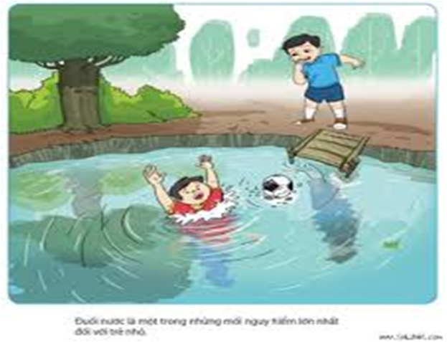
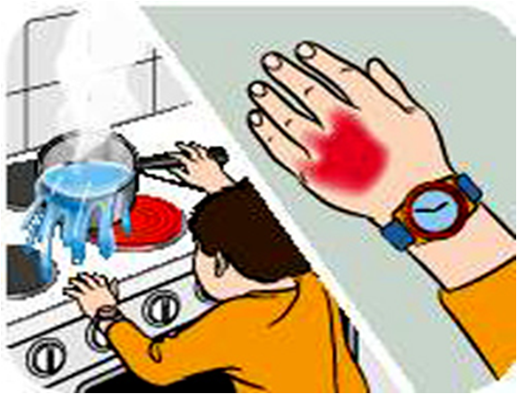
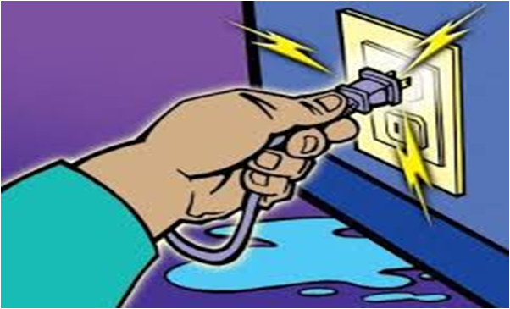
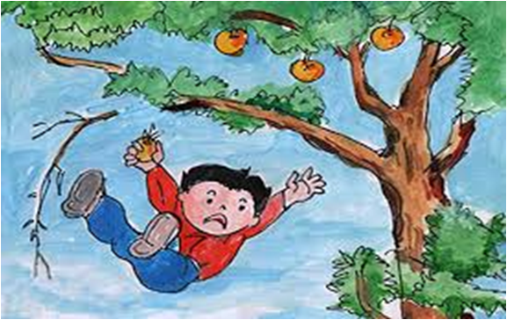
NGUYÊN NHÂN GÂY TNTT
Có rất nhiều nguyên nhân dẫn đến TNTT do sự bất cẩn và thiếu kỹ năng phòng tránh.

Slide 6
NHỮNG TNTT THƯỜNG GẶP
Đuối nước
Gãy xương
Điện giật
Côn trùng cắn
Bỏng
Dị vật đường thở
Chảy máu…..

Slide 7
SƠ CẤP CỨU LÀ GÌ?
Hành động trợ giúp bệnh nhân/nạn nhân ngay sau khi xảy ra tai nạn, bằng những phương tiện sẵn có tại hiện trường, trước khi có sự chăm sóc của nhân viên y tế.
Nhằm mục đích:
Bảo toàn tính mạng cho người bệnh hay nạn nhân, giảm thiểu các trường hợp tử vong
Giảm thiểu tổn thương thứ phát
Tạo điều kiện cho nạn nhân nhanh chóng hồi phục

Slide 8
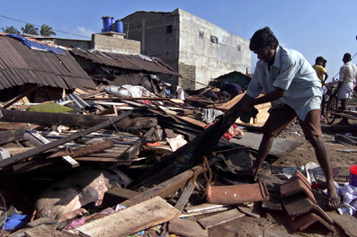
KHI NÀO LÀM SƠ CẤP CỨU?
Ngay sau khi vừa xảy ra:
- Thảm họa
- Tai nạn
- Bệnh bất thường
(đột qụi)

Slide 9
LÀM Ở ĐÂU?
Ngay tại hiện trường nơi xảy ra tai nạn, thảm họa:
- Tại gia đình
- Tại nơi làm việc
- Tại nơi học tập
- Tại nơi sinh hoạt, vui chơi

Slide 10
AI LÀM ?
Ai cũng có thể làm được sơ cấp cứu nếu được trang bị kiến thức và kỹ năng SCCBĐ

Slide 11
LÀM NHƯ THẾ NÀO ?

Slide 13
Thứ tự hành động
Quan sát, đánh giá hiện trường
Gọi trợ giúp
Tiếp cận nạn nhân an toàn và đánh giá ban đầu (RABC)
Sơ cấp cứu
Vận chuyển an toàn
Notes:
DRABC (D: đánh giá tình trạng nguy hiểm của nạn nhân)

Slide 14
1.QUAN SÁT ĐÁNH GIÁ HIỆN TRƯỜNG
Kiểm tra sự nguy hiểm (Danger)
Đối với người cứu nạn
Đối với những người khác
Đối với nạn nhân
Nguyên nhân
Có bao nhiêu nạn nhân
Có hay không sự hỗ trợ

Slide 15
2. Gọi sự trợ giúp

Slide 16
2. Gọi sự trợ giúp
Gọi điện thoại
113 – Cảnh sát
114 – Chữa cháy
115 – Cấp cứu
Hô to để gọi mọi người đến giúp

Slide 17
Cung cấp thông tin gì khi cần trợ giúp?
Họ tên và số điện thoại đang gọi
Vị trí, địa điểm xảy ra tai nạn
Loại tai nạn, thảm họa và tính chất nghiêm trọng.
Số người bị nạn, tình trạng người bị nạn (độ tuổi, giới tính)
Nhu cầu giúp đỡ
Lộ trình cho xe cứu thương
Chi tiết nguy hiểm tại hiện trường
KHÔNG CÚP MÁY ĐIỆN THOẠI TRƯỚC

Slide 18
3. TIẾP CẬN ĐÁNH GIÁ BAN ĐẦU
Kiểm tra mức độ tỉnh táo và phản ứng của nạn nhân (Responding)
Kiểm tra đường thở (Airway)
Kiểm tra hoạt động hô hấp (Breathing)
Kiểm tra mức độ tỉnh táo và phản ứng của nạn nhân (Responding)
Kiểm tra xem nạn nhân có phản ứng không
Lay, gọi hỏi nạn nhân (Nếu nạn nhân không phản ứng gì coi như nạn nhân bất tỉnh)
Gọi hỗ trợ

Slide 19
3. TIẾP CẬN ĐÁNH GIÁ BAN ĐẦU
Kiểm tra và làm thông đường thở (Airway)
Đặt NN nằm ngửa và làm thông đường thở:
Ngửa đầu, nâng cằm tránh lưỡi tụt
Mở miệng, quan sát và giải phóng dị vật (nếu có)
BLS

Slide 20
Đánh giá sự thở
Nhìn
Nghe
Cảm nhận
BLS
Không quá 10 giây

Slide 21
4. THỰC HIỆN SƠ CỨU
Hồi phục hô hấp và tim mạch
Cầm máu
Băng vết thương
Cố định xương gãy

Slide 22
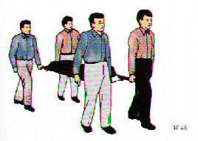
5. Vận chuyển nạn nhân
Theo thứ tự ưu tiên
Sử dụng phương tiện phù hợp với từng loại tổn thương

Slide 23
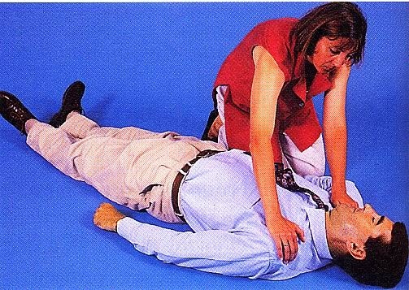
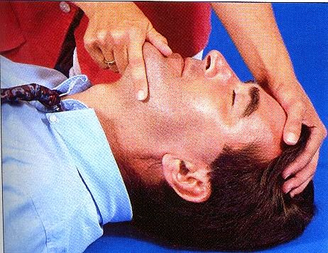
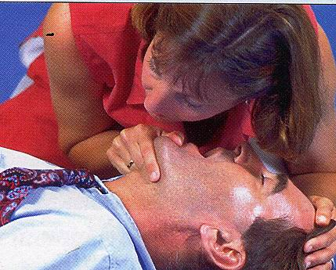
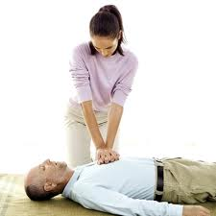
Tiến trình DRABC là gì?
2
B
C
D
R
A
1

Slide 24
TẦM QUAN TRỌNG
Thời gian là tối quan trọng trong sơ cấp cứu
“ THỜI GIAN VÀNG” là khoảng thời gian ngắn nhất để cứu tính mạng nạn nhân một cách hữu hiệu nhất.

Slide 25
TẦM QUAN TRỌNG SCCBĐ
THỜI GIAN VÀNG
Ngừng thở từ 0 - 4 phút : tim sẽ ngừng đập
Trên 4 phút : Não có thể tổn thương
6 - 10 phút : Não bị tổn thương có khả năng hồi phục
10 phút : Não tổn thương không có khả năng hồi phục

Slide 26
Những điểm lưu ý
An toàn cho bạn, nạn nhận và những người tại hiện trường
Không vận chuyển nạn nhân khi chưa được sơ cấp cứu
Bình tĩnh và luôn luôn cần sự trợ giúp
Hành động thống nhất
Luôn luôn động viên, trấn tĩnh nạn nhân và những người thân
Đeo găng tay hoặc sử dụng túi nilon khi tiếp xúc với nạn nhân
Rửa tay trước và sau khi sơ cứu.
Xử lý các vật dụng sau khi sơ cứu (Đốt, chôn những băng gạc dính máu, rửa sạch dụng cụ)

Slide 27
Xin cảm ơn!

